Slide 1
粉尘危害及防治知识
职工普及读本简介

Slide 2
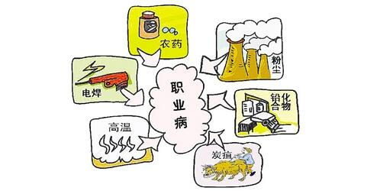
认识职业病
什么是职业病？
职业病是指企业、事业单位和个体经济组织等用人单位的劳动者在职业活动中，因接触粉尘、放射性物质和其他有毒、有害因素而引起的疾病。
职业病的分类有哪些？
根据《职业病分类和目录》，我国职业病目录包括10大类，132种。如：矽肺、煤工尘肺、水泥尘肺、电焊工尘肺、噪声聋等。
应当认定为

Slide 3
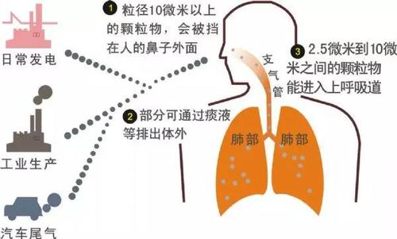
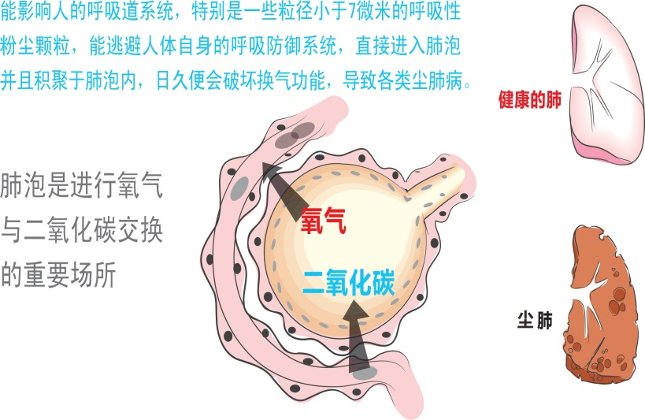
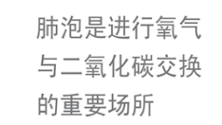
认识粉尘
什么是粉尘？
粉尘指较长时间悬浮在空气中的微粒，是职业病危害因素的一种。
在生产过程中形成的粉尘叫生产性粉尘。
粉尘对人体的健康影响：
1. 破坏人体正常的防御功能
2 致呼吸系统肿瘤
3. 中毒作用
4. 局部作用
5. 导致尘肺病
6. 其他呼吸系统疾病
氧气分子

Slide 4
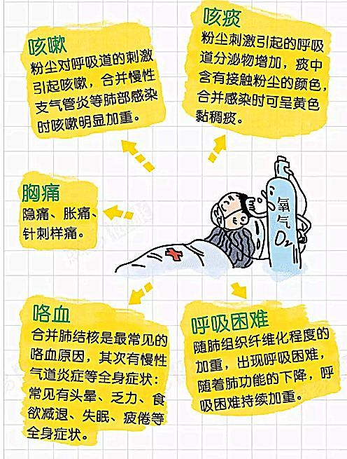
认识尘肺病
尘肺病是由于在职业活动中长期吸入生产性粉尘（灰尘），并在肺内潴留而引起的肺组织发生弥漫性、进行性纤维组织增生性疾病，是职业病的一种。
我国《职业病分类和目录》有13种法定尘肺病：
（1）矽肺；
（2）煤工尘肺；
（3）石墨尘肺；
（4）碳黑尘肺；
（5）石棉肺；
（6）滑石尘肺；
（13）根据《尘肺病诊断标准》和《尘肺病理诊断标准》可以诊断的其他尘肺病。
（7）水泥尘肺 ；
（8）云母尘肺；
（9）陶工尘肺；
（10）铝尘肺；
（11）电焊工尘肺；
（12）铸工尘肺；
尘肺病的临床表现

Slide 5
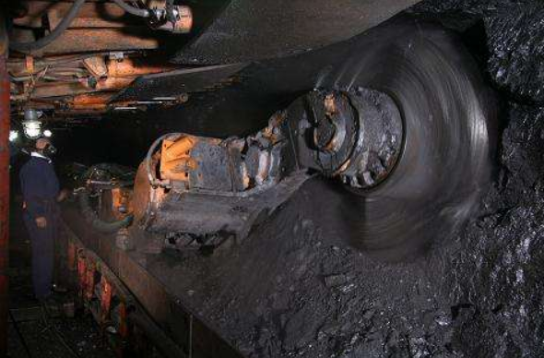
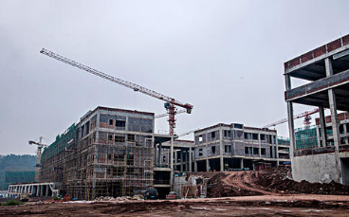
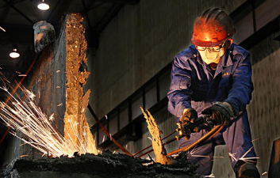
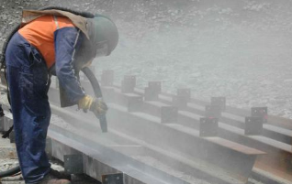
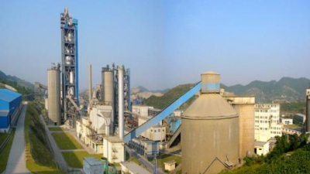
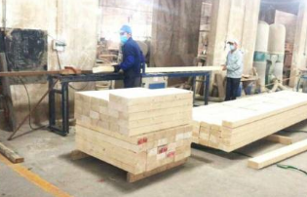
尘肺病的典型行业
建筑
煤矿及非煤矿山
如建筑施工、道路施工、装饰装修等，主要产尘环节有开挖、装载、运输、浇筑等。
主要的产尘环节如采矿、运输、破碎、筛选等。
机械制造
冶金
主要产尘环节如下料、铸造、锻造、热处理、表面处理、机械加工和装配（焊接）等。
主要的产尘环节如堆取料、运输、破碎、筛分、混料等。
建材
木质家具生产
主要的产尘环节如堆取料、运输、切割（破碎）、筛分、混料、成品包装等。
主要产尘环节有木加工、装配、表面处理、包装等生产工序。

Slide 6
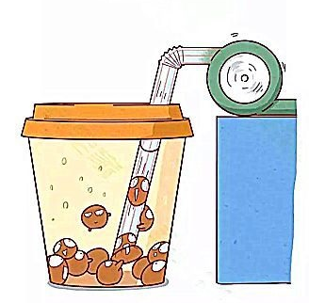
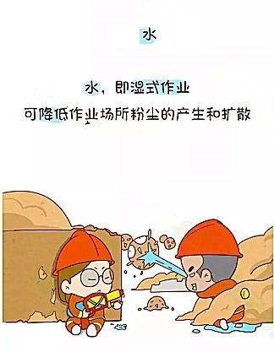
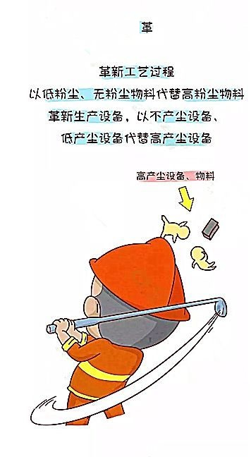
粉尘防护——八字方针（一）
革
改革工艺过程
革新生产装备
无毒代替低毒
低毒代替高毒
水
即湿式作业，可减少粉尘的产生，防止粉尘飞扬，降低环境粉尘浓度
密
密闭产尘源，对产生粉尘的设备尽可能在通风中罩密闭
风
通风及抽风措施，如采用局部抽出式机械通风除尘，抽出含尘空气，局部送入式机械通风，将新鲜空气送入工作场所

Slide 7
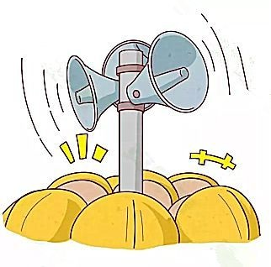
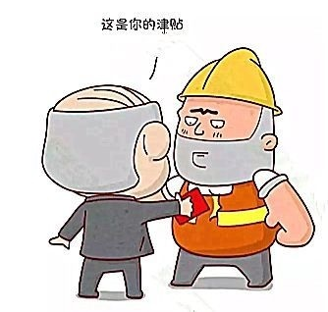
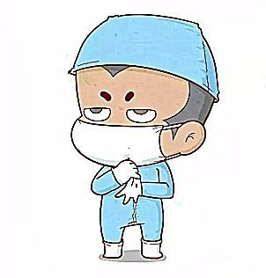
粉尘防护——八字方针（二）
护
个人防护，是防降尘措施的补充，特别在技术措施不能达到防护要求时
管
进行经常性的维修和管理工作，加强监督
教
培训教育，包括负责人、管理人员和劳动者的宣传教育
查
即职业健康检查、定期检测粉尘浓度，
企业自查等

Slide 8
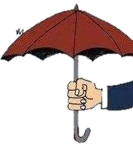
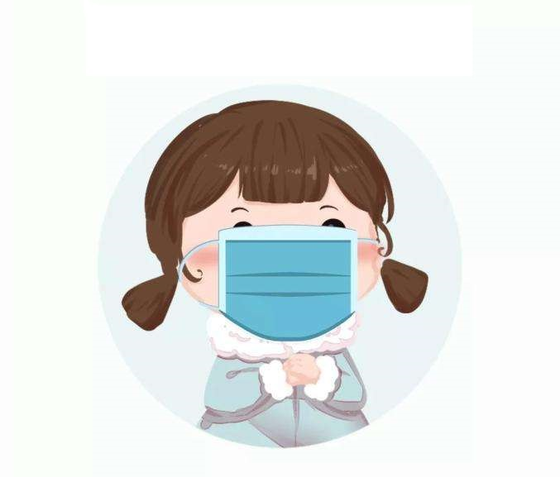
个体防护
正确选择
个体防护用品
个体防护
个体防护是职业危害防护最后一道保护伞
正确佩戴
个体防护用品
纱布口罩不得作防尘口罩使用

Slide 9
职业健康检查
新录用人员、转岗、特殊健康要求作业的人员
目的：发现有无职业禁忌证，规避录用已有职业病损的劳动者
员工的义务：
（1）参加用人单位组织的上岗前职业健康检查；
（2）参加用人组织的在岗期间的职业健康检查；
（3）在作业过程中出现与所接触职业病危害因素相关的不适症状时，向用人单位申请进行应急职业健康检查。
（4）离职前30日，进行离岗时的职业健康检查。
上岗前
在岗
期间
所有接触职业病危害的劳动者
早期发现健康异常改变、及时发现职业禁忌的劳动者、发现职业病
确定劳动者在停止接触职业病危害因素时的健康状况
分清健康损害的责任
离岗时

Slide 10
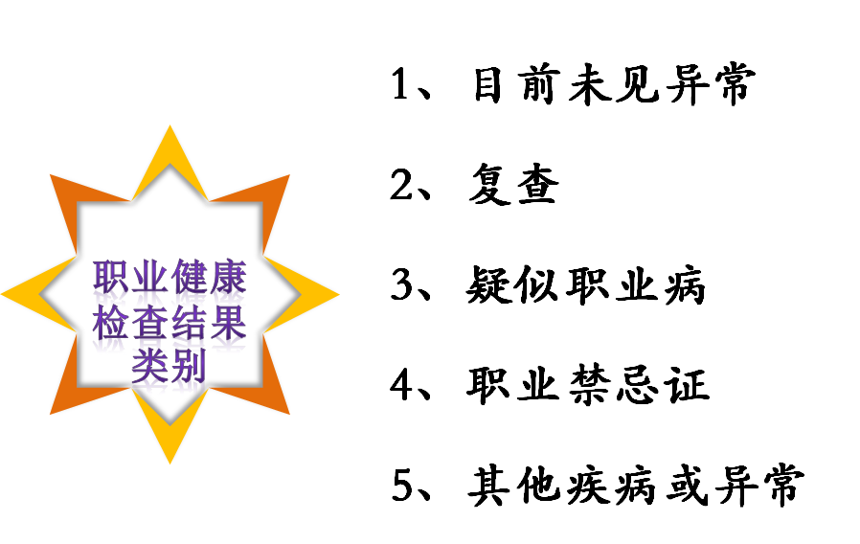
职业健康检查结果处理
职业健康检查结果包括五种：
——可以继续从事原岗位作业。
——按照体检报告的建议进行复查。
——（1）调离接触粉尘岗位；（2）申请诊断。
——调离接触粉尘岗位。
——按照建议自行进行进一步检查。

Slide 11
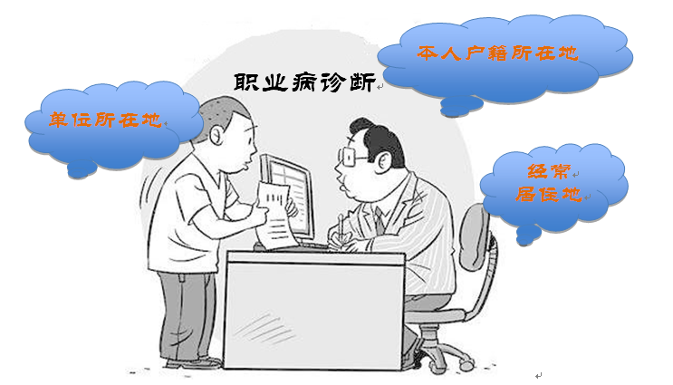
尘肺病诊断
出具证明书
申请
资料审核
诊断
职业病诊断机构作出职业病诊断结论后，出具职业病诊断证明书（一式三份）
劳动者或用人单位向职业病诊断机构提交申请资料
01
诊断机构收到后，对资料进行审核
02
职业病诊断机构组织职业病诊断医师进行诊断
03
04
尘肺病诊断需要以下资料：
1.劳动者职业史和职业病危害接触史（包括在岗时间、工种、岗位、接触的职业病危害因素名称等）；
2.劳动者职业健康检查结果；
3.工作场所职业病危害因素检测结果
4.与诊断有关的其他资料。

Slide 12
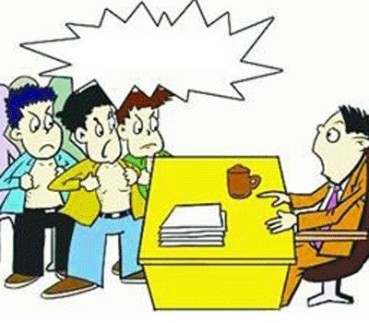
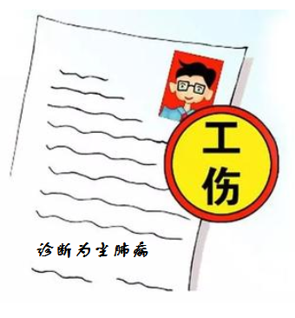
职业病鉴定与工伤认定
劳动者对职业病诊断机构作出的职业病诊断有异议的，可以在接到职业病诊断证明书之日起三十日内，向作出诊断的职业病诊断机构所在地卫生健康主管部门申请鉴定。
我们有异议
要申请鉴定
职工被诊断为尘肺病患者后，可由职工所在单位、职工本人、亲属或工伤职工所在单位的工会组织提出工伤性质认定申请，享受工伤保险待遇。

Slide 13
谢 谢！

